Slide 1
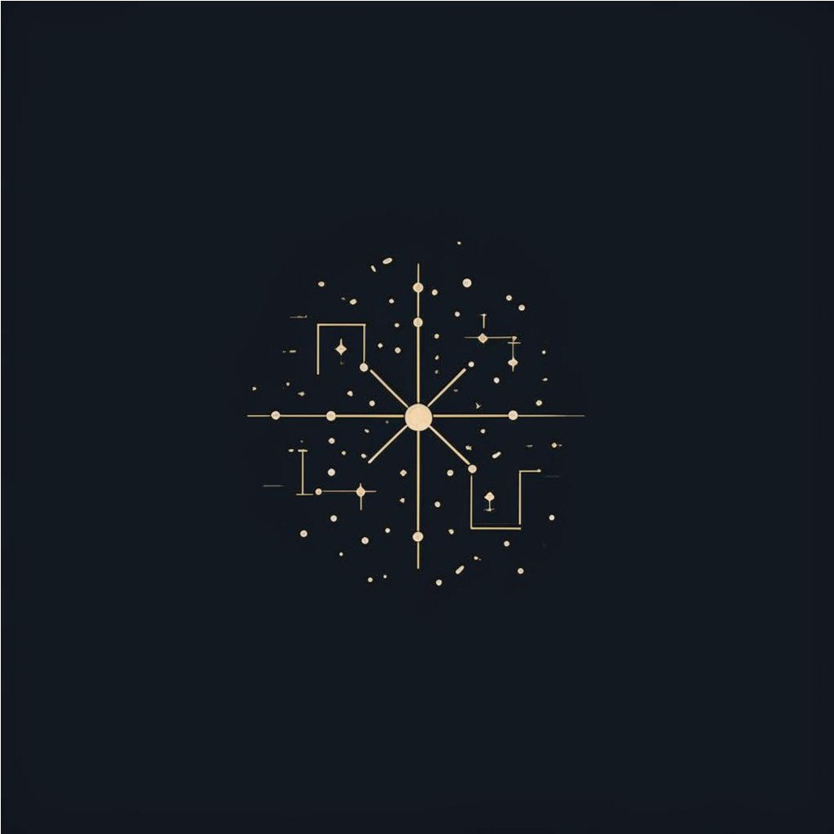
Мобильное приложение для изучения астрономии и космоса
Через тернии – к звездам!
StarGo
Per aspera ad astra
Представляет проект – Королева-Курбатова Лилия
Telegram: @Lilith_Djo
Тел.: 8(910)407-64-46
Поехали
Через тернии – к звездам!

Slide 2
Проблема
Проблематика
Сложность материала
Недостоверная информация
Отсутствие платформы для изучения
Нехватка времени

Slide 3
Решение
Приложение, которое делает учебный контент доступным в любое время и в любом месте
Сборник последовательной для изучения с нуля научно-популярной литературы, документальных фильмов и проверенных научных статей
Геймификация процесса обучения с индивидуальным подходом к каждому пользователю
Дополнительные интерактивные возможности приложения для собственной исследовательской работы

Slide 4
Бизнес-модель
Бесплатное приложение
Фримиум
Подписка
Реклама
Платное приобретение
Платное приложение
Бесплатное приложение с возможностью приобретения премиальных функций и дополнительного контента и рекламой

Slide 5
Секрет успеха – комбинация и упрощение
Короткие уроки на 5-15 минут, рейтинги и достижения, отслеживание процесса обучения
Документальные фильмы с визуализацией космических достижений, открытий и явлений. «Библиотека» космических тел и событий
Работа со своим собственным исследованием
Научные статьи, проверенные на достоверность, опубликованные исследования

Slide 6
Маркетинг и продажи
Публикация приложения в магазине приложений, инвестиция в рекламу для продвижения приложения в магазине
Участие в научных выставках и открытых мероприятиях
Продвижение в социальных сетях и на научных форумах
Поиск партнёров для перекрёстного продвижения

Slide 7
Конкуренция
Название проекта | Возможности | Недостатки
SkySafari | Приложение позволяет изучать небесные объекты из любой точки земного шара в режиме дополненной реальности. | Нет пробного периода Поддерживается не на всех устройствах Кривой частичный перевод Множество технических неполадок Направлены в первую очередь на изучение и исследование небесных тел в данный момент времени
Solar Walk | Трёхмерная модель Солнечной системы с подборкой образовательных фильмов о строении нашей звёздной системы.
Star Chart | Виртуальная карта звёздного неба. Для каждого объекта есть собственная информационная карта с детальными данными.
Sky Map | Приложение используют компас и данные GPS для точного определения местоположения небесных тел, чтобы увидеть текущую картину за облаками. Функция «Путешествие во времени» расскажет, где выбранный объект находился или будет находиться в то или иное время.

Slide 8
Финансовые прогнозы
Примерные данные:
Скачивания в первый год: 100,000
Конверсия в платных пользователей: 3% (3,000 пользователей)
Средний доход на пользователя:
Дополнительные платные функции: 1000 × 10
Подписка: 299 рублей в месяц (3,588 рублей в год)
Прогноз по моделям монетизации:
1. Подписка:
3,000 × 3,588 = 10,764,000
2. Доп. платные функции:
1,000 × 1000 = 1,000,000
Общий прогноз дохода за первый год:
Встроенные покупки: 1,000,000
Подписки: 10,764,000
Итого: 11,764,000
Примерные расходы за первый год:
Разработка: 4,000,000
Маркетинг: 3,000,000
Поддержка пользователей: 1,000,000
Накладные расходы: 500,000
Итого расходов: 8,500,000
Чистая прибыль
Доходы: 11,764,000
Расходы: 8,500,000
Чистая прибыль: 3,264,000

Slide 9
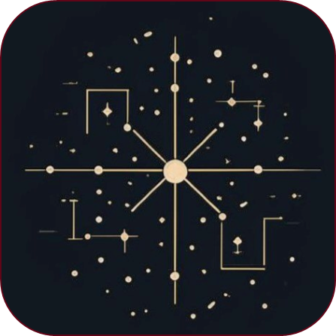
Текущий статус
StarGo
Per aspera ad astra
Поехали
Через тернии – к звездам!

Slide 10
Спасибо за внимание
Королева-Курбатова Лилия
Telegram: @Lilith_Djo
Тел.: 8(910)407-64-46

